Slide 1
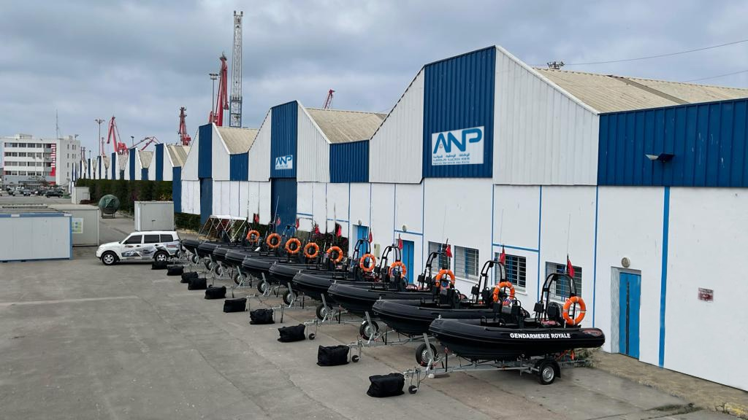
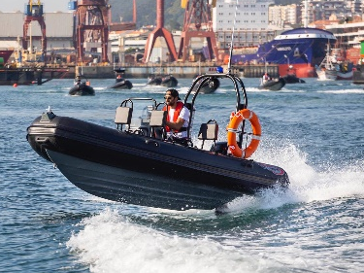
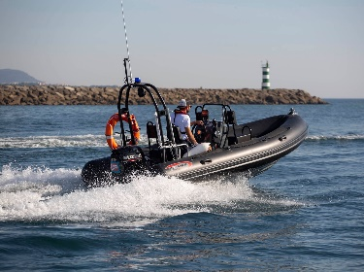
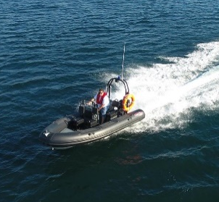
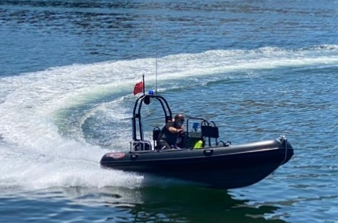
SR
470 PATROL
SPÉCIFICATIONS
Comprimento 4,70m
Boca 2,12m
Diâmetro Flutuador 0,52m
Tripulação 2
Passageiros 6
Carga Máxima 1000kg
Potência Máxima 70hp
Potência instalada 60hp
Velocidade Máxima >30MN
MATERIALES
Composite, resinas e fibras da mais alta
cualidade naval,
FLUTUADORES
Flutuador Hypalon/Neopreno.
ESTALEIRO PORTUGAL CENTRO
Almargem 205-2590 Sobral de Monte Agraço I Tel. +351 261 940 030 Fax +351 261940 038 I Email: geral@navalportyards.com
ESTALEIRO PORTUGAL NORTE
Parque Empresarial da Praia Norte 4900-568 Viana do Castelo (Portugal) I Tele.: +351 258 940 600 I Email: comercial@navalportyards.com
ESTALEIRO ESPANHA
EMU – C/ Puerto Rico nº10 Bajo – A Guarda – Pontevedra (España) – Email: comercial@emurbano.com
ESTALEIRO MARROCOS
Alliance Searib´s Sarl – Zone Triangle de Pêche – Nouveau port BP299 – Agadir (Maroc) Email: alliance.searibs@seribs.com

Slide 2
SR
470 PATROL
EQUIPAMENTOS INCLUIDOS
1x SR470 Patrol
1x Consola 470
1x Depósitos de combustível 60L
1x Roll-Bar + suporte de antenas luzes de navegação e outros
1x Flutuador em Hypalon/neopreno
2x Bancos jockey
1x Bita de proa
1x Loca de proa para arrumo de cabos e outros
1x Proteção lateral nos flutuadores
4x Pontos de suspensão
1x Palamenta completa
1x Projetor de busca manual
1x Multifuncions Raymarine 7” (ou similar)
1x bussola Ritchie (ou similar)
1x Gps/Plotter/Sonda
1x VHF
1x Comutador de baterias + Corta-corrente
1x Sistema de luzes de policia e sirena com autofalante
2x Batereis
1x Motores SUZUKI 60HP (ou similar)
1x kit de direção reforçada
1x Filtro de combustível separador de agua
1x Bomba de esgoto automática
1x Atrelado adequado a embarcação
ESTALEIRO PORTUGAL CENTRO
Almargem 205-2590 Sobral de Monte Agraço I Tel. +351 261 940 030 Fax +351 261940 038 I Email: geral@navalportyards.com
ESTALEIRO PORTUGAL NORTE
Parque Empresarial da Praia Norte 4900-568 Viana do Castelo (Portugal) I Tele.: +351 258 940 600 I Email: comercial@navalportyards.com
ESTALEIRO ESPANHA
EMU – C/ Puerto Rico nº10 Bajo – A Guarda – Pontevedra (España) – Email: comercial@emurbano.com
ESTALEIRO MARROCOS
Alliance Searib´s Sarl – Zone Triangle de Pêche – Nouveau port BP299 – Agadir (Maroc) Email: alliance.searibs@seribs.com

